Slide 1
Живой язык, родное слово
21 февраля Международный день родного языка
(виртуальная книжная выставка)
Подготовила Тушова Т.М.

Slide 2
Берегите наш язык, наш прекрасный русский язык –
это клад, это достояние, переданное нам
нашими предшественниками!
Обращайтесь почтительно с этим
могущественным орудием; в руках
умелых оно в состоянии совершать чудеса!
И. С. Тургенев ,
русский поэт, писатель

Slide 3

История русского литературного языка
Винокур, Г. О. История русского литературного языка / Г. О. Винокур. – Москва : Юрайт, 2021. – 230 с. – URL: https://urait.ru/bcode/468148. – Текст : электронный. В книге последовательно представлены этапы развития русского литературного языка как национального языка России. Отдельно рассмотрены изменения, происходившие в стилистике и орфографии в XVIII веке.

Slide 4
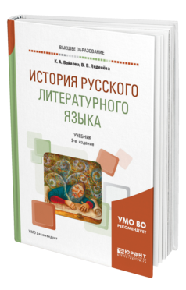
Войлова, К. А. История русского литературного языка : учебник для вузов / К. А. Войлова, В. В. Леденёва. – 2-е издание, исправленное и дополненное. – Москва : Юрайт, 2021. – 432 с. – URL: https://urait.ru/bcode/471369. – Текст : электронный.
Рассматриваются важные этапы становления и функционирования русского литературного языка, описана система его норм и стилей, изучается взаимосвязь родов, жанров литературы и особенностей функционирования разноуровневых единиц языковой системы. Рассматривается взаимодействие литературного языка и разговорной речи, диалектов, просторечия.

Slide 5
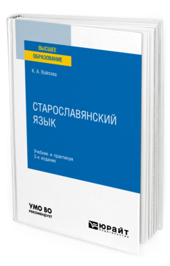
Войлова, К. А. Старославянский язык: учебник и практикум для вузов / К. А. Войлова. – 3-е издание, исправленное и дополненное. – Москва : Юрайт, 2021. – 368 с. – URL: https://urait.ru/bcode/467890 (дата обращения: 21.09.2021). – Текст : электронный.
Книга включает в себя как теоретические разделы курса, помогающие изучить графические, морфологические, фонетические и синтаксические особенности старославянского языка, так и практические, помогающие усвоить его правила и законы. Отдельно представлены тексты для чтения и анализа, а также словарь, призванный объяснять слова, формы и выражения.

Slide 6
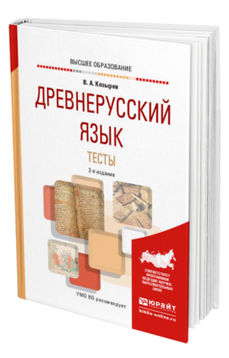
Козырев, В. А. Древнерусский язык. Тесты : учебное пособие / В. А. Козырев. – 2-е издание, исправленное и дополненное. – Москва : Юрайт, 2021. – 162 с. – URL: https://urait.ru/bcode/470872. – Текст : электронный.
Учебное пособие содержит тестовые задания по основным разделам (темам) курса «История древнерусского языка». Пособие имеет как обучающий, так и контролирующий характер. В каждом разделе представлены тесты с ключами для самопроверки и тесты без ключей для контроля преподавателем самостоятельной работы студентов.

Slide 7
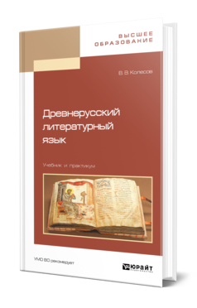
Колесов, В. В. Древнерусский литературный язык : учебник и практикум / В. В. Колесов. – Москва : Юрайт, 2021. – 333 с. – URL: https://urait.ru/bcode/469475. – Текст : электронный.
В книге изложены ключевые проблемы истории древнерусского литературного языка как результата общекультурных и языковых схождений народно-разговорного языка и старославянских текстов. В качестве иллюстраций приведены наблюдения над языком многих жанров древнерусской письменности. Особое внимание уделяется языку и стилю Кирилла Туровского, Епифания Премудрого, Аввакума Петрова, последовательно развивавших литературные жанры, стили и литературный язык.

Slide 8
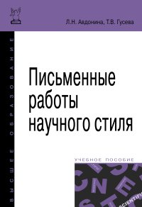
Современный русский язык
Авдонина, Л. Н. Письменные работы научного стиля : учебное пособие / Л. Н. Авдонина, Т. В. Гусева. – Москва : ФОРУМ : ИНФРА-М, 2020. – 72 с. – URL: https://znanium.com/catalog/product/1038577. – Текст : электронный.
Учебное пособие посвящено основным письменным жанрам научного стиля (курсовая работа, бакалаврская работа, дипломная работа и магистерская диссертация, монография, статья, доклад) и научно-информативного стиля речи (реферат, аннотация, тезисы, отзыв, рецензия). В приложении даны образцы написания введения и заключения научных работ промежуточной и итоговой аттестации, статьи, доклада, тезисов. Формирует навыки научной письменной речи, а также составления научных текстов разных жанров.

Slide 9

Голуб, И. Б. Русская риторика и культура речи : учебное пособие / И. Б. Голуб, В. Д. Неклюдов. – Москва : Логос, 2020. – 328 с. – URL: https://znanium.com/catalog/product/1213715. – Текст : электронный.
Изложены наиболее важные сведения о классической риторике. Освещена история риторических учений. Раскрыто понятие ораторской речи. Рассмотрены риторические каноны. Проанализированы составляющие культуры речи оратора: словесное выражение мысли, лексические и фонетические средства выразительности речи, синтаксические средства экспрессии, использование фразеологизмов, литературное произношение и ударение.

Slide 10

Козырев, В. А. Русский язык и культура речи. Современная языковая ситуация : учебник и практикум для вузов / В. А. Козырев, В. Д. Черняк. – 2-е издание, исправленное и дополненное. – Москва : Юрайт, 2021. – 167 с. – URL: https://urait.ru/bcode/470873. – Текст : электронный.
В учебнике рассматриваются основные характеристики гуманитарной образовательной среды и место в ней языковой составляющей. Основное внимание уделяется проблемам современного состояния русского языка и русской речи, характеристике современной языковой личности, актуальным вопросам речевой культуры. Издание содержит большое количество практических заданий.

Slide 11

Мандель, Б. Р. Русский язык и культура речи: история, теория, практика : учебное пособие / Б. Р. Мандель. – Москва : Вузовский учебник : ИНФРА-М, 2020. – 267 с. – URL: https://znanium.com/catalog/product/1045084. – Текст : электронный.
Учебное пособие содержит основные сведения об истории происхождения современного русского литературного языка, его орфоэпических нормах, фонетике, графике, лексикологии, примерную тематику контрольных работ и рефератов, перечень вопросов для самоподготовки к экзаменам и зачетам, образцы контрольных работ и обширный список дополнительной литературы.

Slide 12
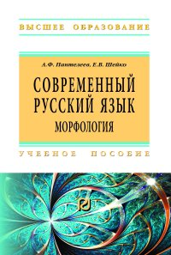
Пантелеев, А. Ф. Современный русский язык. Морфология : учебное пособие / А. Ф. Пантелеев, Е. В. Шейко. – Москва : РИОР : ИНФРА-М, 2021. – 352 с. – URL: https://znanium.com/catalog/product/1145164. – Текст : электронный.
В учебном пособии содержатся теоретические сведения по морфологии; планы практических занятий, задания и упражнения к ним; тесты, схемы и образцы анализа языковых единиц, список научной и учебной литературы; вопросы к экзамену.

Slide 13

Словари и справочники
Вербицкая, Л. А. Давайте говорить правильно. Трудности современного русского произношения и ударения : краткий словарь-справочник / Л. А. Вербицкая, Н. В. Богданова-Бегларян, Г. Н. Скляревская. – 7-е издание, исправленное. – Санкт-Петербург : СПбГУ, 2020. – 148 с. – URL: https://znanium.com/catalog/product/1244722. – Текст : электронный.
Цель словаря – дать читателю сведения о произношении, ударении и образовании основных форм тех слов современного русского языка, которые по разным причинам вызывают или могут вызывать затруднения при их произношении. Словарь-справочник призван помочь избежать распространенных ошибок в речи.

Slide 14
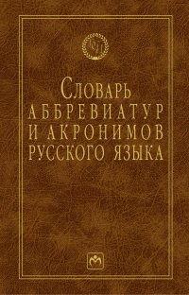
Елисеев, И. А. Словарь аббревиатур и акронимов русского языка/ И. А. Елисеев. – Москва : ИНФРА-М, 2021. – 718 с. – URL: https://znanium.com/catalog/product/1223156. – Текст : электронный.
Представлена расшифровка более 30 тысяч аббревиатур и сокращений иного характера, которые употреблялись или употребляются в русском языке. Не является толковым словарем названий. Дается только расшифровка сокращений, в основном инициальных, поэтому имеет чисто практическое значение для широкого круга читателей: работников печати, радио и телевидения, специалистов в различных областях знаний, переводчиков.

Slide 15
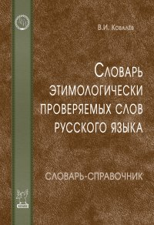
Ковалёв, В. И. Словарь этимологически проверяемых слов русского языка: словарь-справочник / В.И. Ковалёв. – 3-е издание, исправленное и дополненное. – Москва : ФОРУМ : ИНФРА-М, 2021. – 175 с. – URL: https://znanium.com/catalog/product/1189983. – Текст : электронный.
Словарь этимологически проверяемых слов удачно совмещает в себе полезные свойства справочника, научно-популярной книги и сборника задач. Он позволяет во многих случаях сделать непроверяемые написания проверяемыми и дает возможность организовать эффективную самостоятельную работу над усвоением непроверяемых написаний и развитием речи.

Slide 16
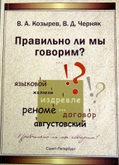
Козырев, В. А. Правильно ли мы говорим. Краткий словарь справочник трудностей русского языка и тестовые задания по культуре речи : словарь / В. А. Козырев, В. Д. Черняк. – Санкт-Петербург : РГПУ им. А. И. Герцена, 2011. – 171 с. – URL: https://e.lanbook.com/book/49977. – Текст : электронный.
Краткий словарь-справочник содержит слова, употребление которых в современной речи вызывает вопросы и частые ошибки. Представлены трудные случаи произношения, ударения, образования грамматических форм и управления. В словник вошли главным образом слова, наиболее актуальные в сфере образования. Пособие включает также тестовые задания.

Slide 17
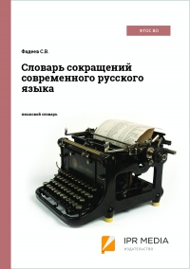
Фадеев, С. В. Словарь сокращений современного русского языка / С. В. Фадеев. – Саратов : Ай Пи Эр Медиа, 2017. – 505 c. – URL: https://www.iprbookshop.ru/67342.html. – Текст : электронный.
Словарь содержит около 15 000 современных сокращений русского языка, охватывающих самые разнообразные отрасли знаний и профессиональной деятельности. В словаре представлены разнообразные типы сокращений: буквенные аббревиатуры, графические сокращения, сложносокращенные слова.

